Slide 1
DIRECCION DE PROYECTOS
Administración de los Riesgos del Proyecto

Slide 2
RIESGOS
Riesgos Financieros
Riesgos Seguridad
Riesgos Proyectos
Riesgos…….
Especialistas de riesgos
Auditores de Riesgos
Consultores en Riesgos

Slide 3
Gestión de los Riesgos del Proyecto
Los riesgos en los proyectos se presentan por la aparición de ciertos eventos que pueden tener un impacto en la línea base del proyecto.
Involucra la anticipación y el tratamiento de los riesgos del proyecto.
Administrar riesgos involucra maximizar la probabilidad de ocurrencia y efectos de eventos positivos (oportunidades) y minimizar la probabilidad y efectos de eventos negativos (amenazas).

Slide 4
Riesgo
Riesgo: Es una situación que si ocurriese afectaría adversamente el proyecto - es un problema potencial
Todos los proyectos tienen riesgos
Algunos desaparecerán
Algunos se convierten en los problemas que exigen atención
Algunos se convierten en |crises| y destruyen proyectos
Los riesgos que ocurren, no son los riesgos. . .
Son los problemas !

Slide 5
¿Problema o Riesgo?

Slide 6
Problemas vs. Riesgos
Problema
Situación está ocurriendo e impactando el proyecto.
Solucionable, requiere acción inmediata
Descubierto (normalmente de forma reactiva) durante en el curso del proyecto.
Ejemplo
No disponibilidad de la infraestructura para la instalación del HW
Falta de recursos necesarios para el inicio de cierta actividad
Atrasos en el cronograma
Riesgo
Situación que puede ocurrir y causar impacto en el proyecto.
Administrable
Puede y debe ser identificable previamente. De lo contrario se puede transformar en un problema.
Ejemplo
Alza del dólar (en contratos vinculados al dólar)
Modificaciones en la legislación del sector
Inviabilidad tecnológica (equipos no compatibles)

Slide 7
Metodologías para el tratamiento de Riesgos
Magerit
Octave
Iso 27000
PMI
Lo cierto es que solo cuando se realiza un análisis de riesgo a un proyecto se toma en cuenta:
Los riesgos positivos
Los riesgos negativos

Slide 8
Metodología PMI
IDENTIFICACIÓN DE RIESGOS
CLASIFICACIÓN DEL LOS RIESGOS
ENFOQUE CUALITATIVO
ENFOQUE CUANTITATIVO
TRATAMIENTO DEL RIESGO

Slide 9
Identificación de Riesgos
La identificación de riesgos es un proceso iterativo y continuo por que nuevos riesgos pueden ser conocidos conforme el proyecto se desarrolla en todo su ciclo de vida

Slide 10
Técnicas y Herramientas
Las herramientas y técnicas de identificación de riesgo incluyen:
Brainstorming (tormenta de ideas)
Técnica Delphi
Entrevistas
Identificación de la causa
Análisis de FODA

Slide 11
Fuentes comunes del riesgo en TICs
Varios estudios muestran que los proyectos TICs comparten fuentes comunes de riesgos.
Criterio de Éxito | Importancia Relativa
Compromiso del usuario | 19
Apoyo de gerencia ejecutiva | 16
Clara declaración de necesidades | 15
Planificación apropiada | 11
Expectativas realistas | 10
Identificación de los hitos del proyecto | 9
Personal competente | 8
Propiedad | 6
Visiones y objetivos claros | 3
Personal trabajador | 3
Total | 100

Slide 12
Taller # 1
Conformar grupo de cuatro personas.
Describir por cada integrante un riesgo por cada ciclo de vida de un proyecto, bajo un supuesto.
El ciclo de vida del proyecto es:
Inicio
Planificación
Ejecución
Control
Cierre.

Slide 13
Componentes de los Riesgos
Componentes de los riesgos:
Evento de riesgo.
Probabilidad de ocurrencia.
Gravedad del impacto de los efectos de su ocurrencia.
Criticidad del nivel de control.
Probabilidad, es la posibilidad u oportunidad de ocurrencia de un evento de riesgo.
Impacto, es el efecto en el proyecto si el evento de riesgo ocurre.
Medida de Riesgo (criticidad) = Probabilidad x Impacto.

Slide 14
Graduación de la probabilidad
Total certeza que no va ha ocurrir
Total certeza que va ha ocurrir
0.0
1.0
Escala Ordinal: muy baja, baja, moderada, alta, muy alta
Escala Cardinal:
Lineales (.10/ .30/ .50/ .70/ .90/ ),
No lineales (.05/ .10/ .25/ .70/ .95)

Slide 15
Importancia
La administración del riesgo del proyecto es el arte y la ciencia para identificar, analizar y responder a los riesgos a lo largo de la vida de un proyecto y en mejorar el interés del equipo de proyecto.
La administración del riesgo a menudo se descuida, pero puede ayudar a mejorar el éxito del proyecto ayudando a seleccionar buenos proyectos, determinando el alcance del proyecto y desarrollando estimaciones realistas.

Slide 16
Madurez de la gestión de proyectos
1 = Bajo nivel de madurez 5 = alto nivel de madurez
Área de conocimiento | Ingeniería / Construcción | Telecomunicaciones | Sistemas de información | Manufactura de alta tecnología
Alcance | 3.52 | 3.45 | 3.25 | 3.37
Tiempo | 3.55 | 3.41 | 3.03 | 3.50
Costos | 3.74 | 3.22 | 3.20 | 3.97
Calidad | 2.91 | 3.22 | 2.88 | 3.26
Recursos humanos | 3.18 | 3.20 | 2.93 | 3.18
Comunicaciones | 3.53 | 3.53 | 3.21 | 3.48
Riesgo | 2.93 | 2.87 | 2.75 | 2.76
Obtención | 3.33 | 3.01 | 2.91 | 3.33
*Ibbs, C. William and Young Hoon Kwak. “Assessing Project Management Maturity,”
Project Management Journal (March 2000).

Slide 17
Beneficios de la gestión de riesgos
*Kulik, Peter and Catherine Weber, “Software Risk Management Practices – 2001,” KLCI Research Group (August 2001).

Slide 18
Utilidad del riesgo
Utilidad del riesgo o tolerancia al riesgo es la cantidad de satisfacción o placer que se puede recibir por un pago potencial.
La utilidad del riesgo es decreciente para las personas que son adversas al riesgo.
Quienes son propensos al riesgo tienen tolerancia alta para el riesgo y su satisfacción aumentan cuando más pagos puede recibir.
Las personas neutrales al riesgo intentan un equilibrio entre riesgo y pago.

Slide 19
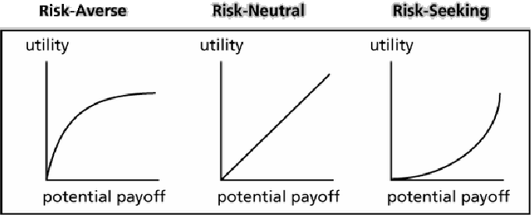
Función utilidad del riesgo
Adverso al Riesgo
Neutral al riesgo
Propenso al riesgo

Slide 20
Lista de riesgos
Por presupuesto y control, no podemos tomar todos los riesgos analizados, debemos tomar la decisión de dejar algunos riesgos y tomar otros riesgos.
Esa toma de decisión puede ser:
Los riesgos que tengan mayor criticidad.
Para eso aplicación árboles de decisión.
Pero se tiene algunas preguntas:
Que pasa sí se activa un riesgo que desestimamos.
Que pasa sí se activa un riesgo que ni siquiera lo consideramos.
Que pasa si se activa un riesgo que consideramos.

Slide 21
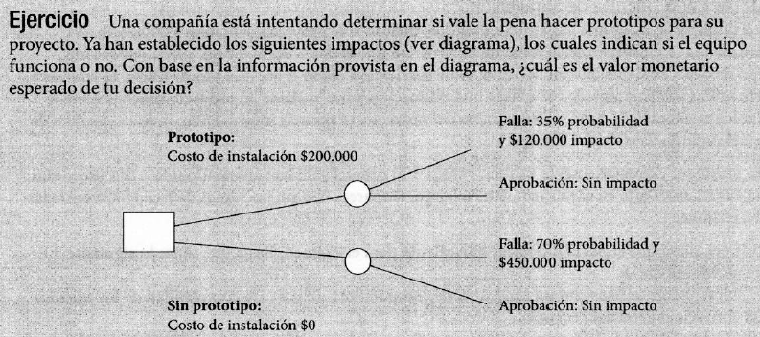

Slide 22
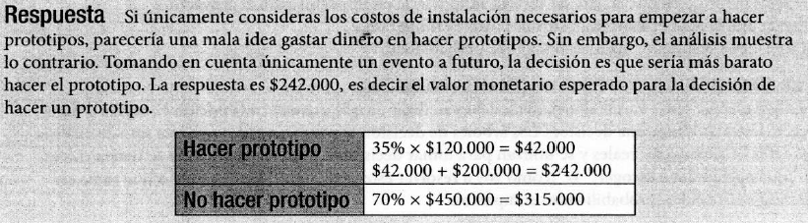

Slide 23
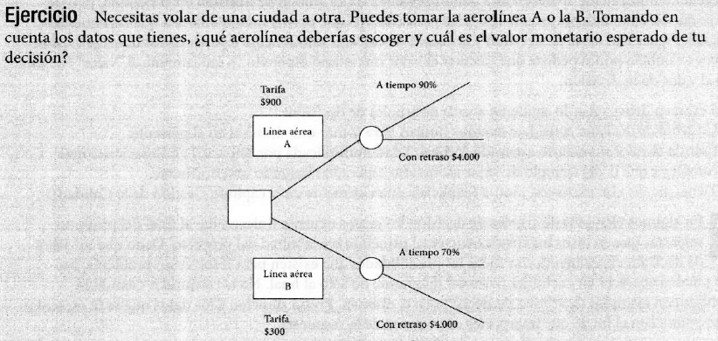

Slide 24
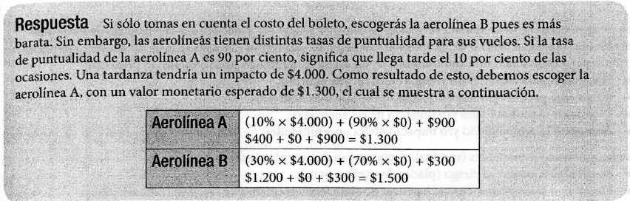

Slide 25
Riesgo negativo
Una definición de diccionario del riesgo es “la posibilidad de pérdida o daño”
El riesgo negativo supone comprender potenciales problemas que podrían ocurrir en el proyecto y cómo podrían impedir el éxito de proyecto.
La gestión del riesgo negativa se parece una forma de seguro es una inversión.

Slide 26
Riesgo positivo
Los riesgos positivos son las situaciones que resultan de buenos ambientes, que se llama oportunidades.
Una definición general de riesgo del proyecto es una incertidumbre que puede tener un efecto negativo o positivo en los objetivos de proyecto.
La meta de la administración del riesgo del proyecto es minimizar los riesgos negativos (-) potenciales y maximizar los riesgos positivos (+) potenciales.

Slide 27
Matriz de Impacto
Los riesgos se priorizan según sus implicaciones para lograr los objetivos del proyecto
El método típico es la matriz de probabilidad e impacto.
Probabilidad del riesgo: alta, moderada, baja
Objetivo del proyecto: costo, tiempo, alcance, calidad

Slide 28
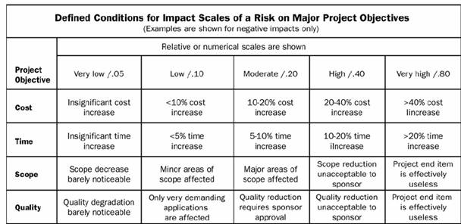
Matriz de Impacto
Las probabilidades se deben de adaptar a los umbrales de riesgo de la organización

Slide 29
Registro de riesgo
La salida principal del proceso de identificación de riesgo es una lista de riesgos identificados y otra información necesaria para iniciar la creación del registro de riesgo.
El registro de riesgo es:
un documento que contiene los resultados de varios procesos de administración de riesgos.
una herramienta para documentar eventos de riesgo potenciales e información relacionada.
Eventos de riesgo se refieren a eventos específicos e inciertos que pueden ocurrir en beneficio o perjuicio del proyecto.

Slide 30
Matriz de probabilidad / impacto
La matriz de probabilidad / impacto o mapa presenta la probabilidad relativa de la ocurrencia de un riesgo Vs el impacto relativo de ocurrir el riesgo.
Liste los riesgos y luego indique para cada uno como: alto, medio o bajo, en términos de su probabilidad de ocurrencia y su impacto si es que ocurriese.
También pueda calcular factores de riesgo:
Los números que representan el riesgo total de eventos específicos basados en su probabilidad de ocurrencia y en las consecuencias sobre el proyecto si es que ocurren.

Slide 31
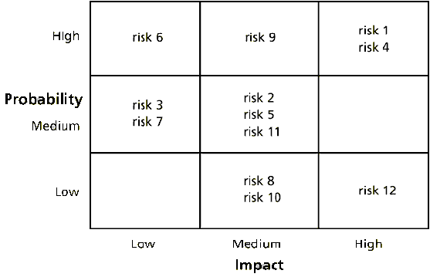
Matriz de probabilidad / impacto

Slide 32
Estrategias de respuesta a riesgos (-)
Existen cuatro estrategias principales de respuesta a riesgos negativos:
Evitación del riesgo.
Aceptación del riesgo
Transferencia del riesgo
Mitigación de riesgo

Slide 33
Evitación del riesgo
Se intenta:
Cambiar el plan de gestión del proyecto para eliminar la amenaza
aislar los objetivos del proyecto de los impactos del riesgo
relajar el objetivo que está en peligro.
Ejemplos:
Ampliación del cronograma, reducción del alcance, aclaración de los requisitos

Slide 34
Transferencia del riesgo
Implica trasladar el impacto negativo de una amenaza, junto con la propiedad de la respuesta a un tercero.
Le da a la otra parte la responsabilidad de la gestión no lo elimina.
Se usa frecuentemente cuando existe exposición al riesgo financiero.
Es necesario pagar una prima de riesgo a la parte que toma el riesgo.
Uso de seguros
Garantías
Certificados de garantía
Contratos específicos
El riesgo de variación de precios se intenta que lo asuma el proveedor

Slide 35
Contenidos de registro de riesgo (tratatamiento)
Un número de identificación para cada evento de riesgo.
Una categoría para cada evento de riesgo.
El nombre de cada evento de riesgo.
Una descripción de cada evento de riesgo.
La causa principal de cada riesgo.
Disparadores para cada riesgo (indicadores o síntomas)
Probabilidad
Impacto
Criticidad
Tratamiento: Evitar, Aceptar, Transferir, Mitigar
Respuestas potenciales a cada riesgo, en cado de transferir o Mitigar. (Estas respuestas van a incluirse en el cronograma de tiempos. Y si tienes un valor en el presupueto correspondiente)
Probabilidad (Valor esperado después de las respuestas)
Impacto (Valor esperado después de las respuestas)
Criticidad ( Valor esperado después de las respuestas)
El dueño de riesgo o persona responsable del riesgo..
El estado de cada riesgo.

Slide 36
Mitigación de riesgos
Implica reducir la probabilidad y/o el impacto de un evento de riesgo adverso a un umbral aceptable.
Reducción de la probabilidad de ocurrencia
Adoptar acciones tempranas es mejor que reparar los daños.
Adoptar procesos menos complejos
Realizar más pruebas
Seleccionar un proveedor estable
Desarrollo de prototipos
Reducción del impacto del riesgo.
Diseño de sistemas redundantes, para fallas del sistema original

Slide 37
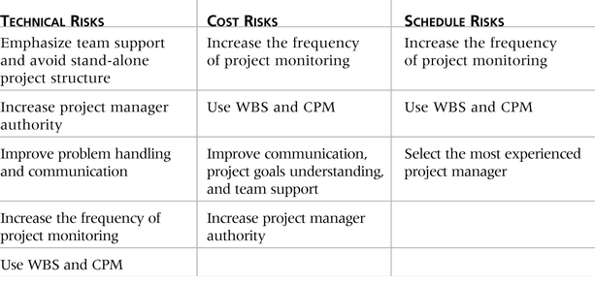
Estrategia de mitigación riesgos

Slide 38
Estrategias de respuesta a riesgos (+)
Existen cuatro estrategias principales de respuesta a riesgos positivos:
Explotar el riesgo. Acciones para que la oportunidad se concrete.
Compartir el riesgo. Asignar la propiedad a un tercero para capturar la oportunidad.
Mejorar el riesgo. Mejorar el tamaño de la oportunidad incrementando la probabilidad o el impacto.
Aceptar el riesgo

Slide 39
Riesgos residuales y secundarios
Es también importante identificar riesgos residuales y secundarios.
Los riesgos residuales son los riesgos que quedan después de que todas las estrategias de respuesta se han implementado.
Los riesgos secundarios aparecen como resultado directo de poner en práctica una respuesta a un riesgo.

Slide 40
Seguimiento y control de riesgos
Involucra ejecutar el proceso de gestión de riesgos para responder a eventos de riesgo.
Las soluciones alternativas (workarounds) son las respuestas no planeadas para eventos de riesgo que deben ser ejecutados cuando no existe ningún plan de contingencia.
Las salidas principales del seguimiento y control de riesgos son:
Cambios requeridos.
Acciones preventivas y correctivas recomendadas.
Actualizaciones al registro de riesgo, plan de gestión del proyecto y los activos de procesos de la organización.

Slide 41
Caso de estudio
Realizar del caso de estudio, la matriz de riesgos y las acciones con los presupuestos correspondientes.

